Slide 1
Використання теореми Піфагора
СШ № 159 з поглибленним вивченням англійської мови м. Києва
Вчитель Шитикова Я.М.
Київ 2024

Slide 2
Мета уроку:
Закріпити вміння застосовувати теорему Піфагора для розвʼязування задач.

Slide 3
Закінчіть РЕЧЕННЯ
Сторона прямокутного трикутника, що прилягає до прямого кута, називається...
Один із кутів прямокутного трикутника, що є прилеглим до гіпотенузи, дорівнює 30. Чому дорівнює другий кут, прилеглий до гіпотенузи?
У трикутнику АВС кут А – прямий. Значить ВС - ...
Квадрат гіпотенузи у прямокутному трикутнику дорівнює …
Чим більша похила, тим більше її…

Slide 4
Знайдіть відповідність між багатокутниками та формулами для знаходження їх площ:
1. Прямокутник | А. S = ½
2.Ромб | Б. S = a · b
3.Паралелограм | Ст. S = ½(a + b)·h
4. Прямокутний трикутник | Г. S = a · h
5.Трапеція | Д. S = ½ a · b

Slide 5
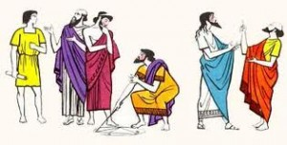
ВІДПОВІДЬ:
1 – Б
2 – А
3 – Г
4 – Д
5 – В

Slide 6
Знайти невідому сторону трикутника
5
х
х
5
4
12

Slide 7
Знайти с-?
а = 6см; в = 8см.
Знайти а -?
с = 5см; в = 3см
с
а
в

Slide 8
Розв'яжіть задачу:
В
Дано :
ABCD - ромб,
АС = 12 див, BD = 16 див.
Знайти : P ABCD
С
А
D

Slide 9
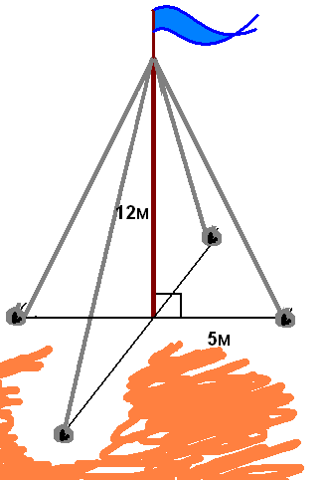
Для кріплення щогли необхідно встановити 4 троси. Один кінець кожного троса повинен зміцнитися на висоті 12м, інший на землі на відстані 5м від щогли. Чи вистачить 50м троса для кріплення щогли?

Slide 10
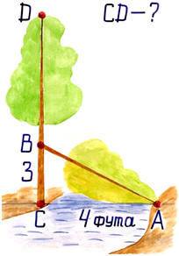
Завдання індійського математика XII століття Бхаскари
На березі річки росла тополя самотня.
Раптом вітру порив його ствол надламав.
Бідолашна тополя впала. І кут прямий
З течією річки його ствол становив.
Запам'ятай тепер, що в цьому місці річка
В чотири лише фути була широка.
Верхівка схилилася біля краю річки.
Залишилося три фути всього від стовбура,
Прошу тебе, скоро тепер мені скажи:
У тополі як велика висота?

Slide 11
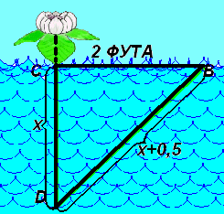
У стародавніх індусів був звичай пропонувати завдання у віршах :
Над озером тихим, з півфута розміром,
Височив лотоса колір.
Він зростав самотньо.
І вітер поривом відніс його убік. Немає більше квітки над водою.
Знайшов же рибалка його навесні
За два фути від місця, де ріс.
Отже, запропоную я запитання: Яка озера вода глибока?

Slide 12
Домашнє завдання:
Підготуватися до контрольної роботи: вирішити по збірнику
( «Сходинки») стор. 104 кр 4 №1-3;5.

